Slide 1
פרויקט למידת מכונה – Snake
יואב גלעד

Slide 2
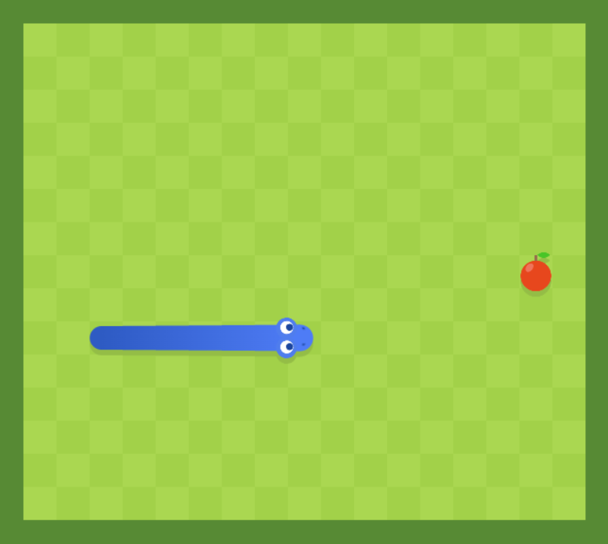
קצת על המשחק
Snake הוא משחק לשחקן אחד בדמות נחש, שזז בגריד של משבצות.
מטרת המשחק היא לאכול כמה שיותר תפוחים בלי להיתקע בכלום.
הנחש גדל לאחר אכילת תפוח – מקשה את המשחק

Slide 3
אז מה זה Reinforcement Learning? (RL)
ענף בלמידת מכונה המתמקד בייעול וקבלת החלטות
לאמן סוכן להשיג מטרה בסביבה מסוימת
איך?
ניסוי וטעיה – הסוכן מקבל פרסים ועונשים בהתאם לפעולותיו,
ולומד למקסם פרסים.

Slide 4
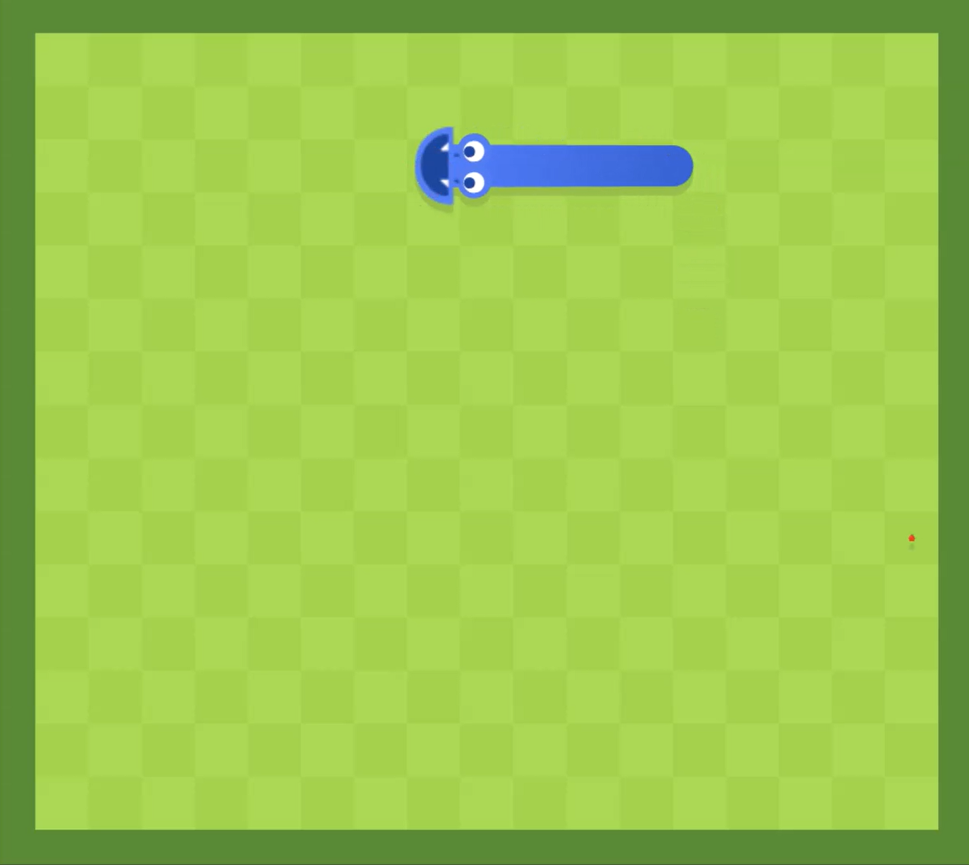


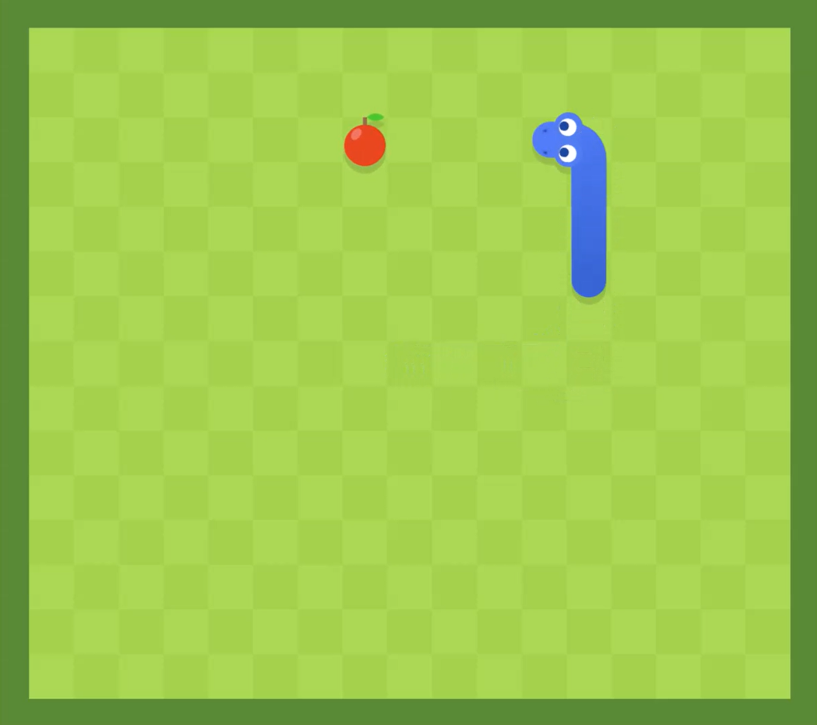

State
Reward
Agent
Environment
Action

Slide 5
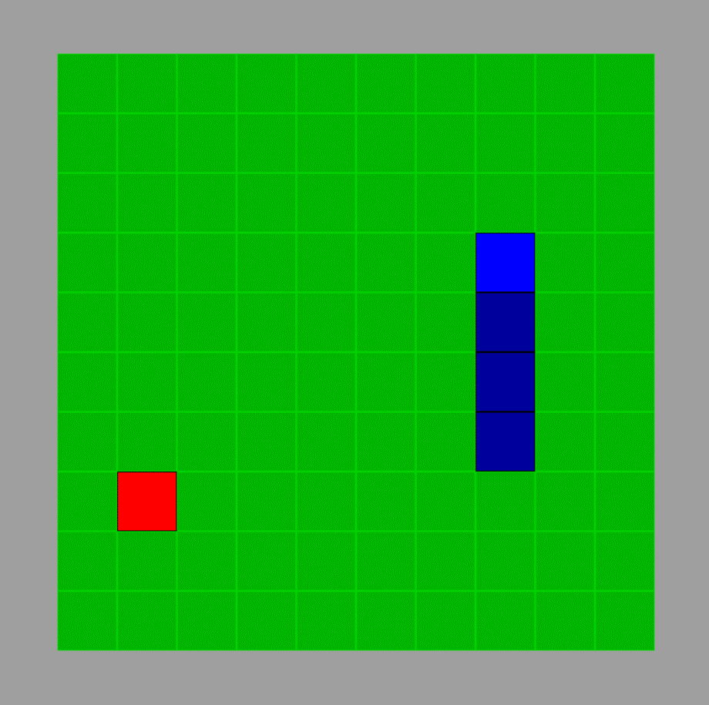
ייצוג מצב המשחק – State Representation
-1 | -1 | -1 | -1 | -1 | -1 | -1 | -1 | -1 | -1 | -1 | -1
-1 | 0 | 0 | 0 | 0 | 0 | 0 | 0 | 0 | 0 | 0 | -1
-1 | 0 | 0 | 0 | 0 | 0 | 0 | 0 | 0 | 0 | 0 | -1
-1 | 0 | 0 | 0 | 0 | 0 | 0 | 0 | 0 | 0 | 0 | -1
-1 | 0 | 0 | 0 | 0 | 0 | 0 | 0 | .5 | 0 | 0 | -1
-1 | 0 | 0 | 0 | 0 | 0 | 0 | 0 | -.5 | 0 | 0 | -1
-1 | 0 | 0 | 0 | 0 | 0 | 0 | 0 | -.5 | 0 | 0 | -1
-1 | 0 | 0 | 0 | 0 | 0 | 0 | 0 | -.5 | 0 | 0 | -1
-1 | 0 | 1 | 0 | 0 | 0 | 0 | 0 | 0 | 0 | 0 | -1
-1 | 0 | 0 | 0 | 0 | 0 | 0 | 0 | 0 | 0 | 0 | -1
-1 | 0 | 0 | 0 | 0 | 0 | 0 | 0 | 0 | 0 | 0 | -1
-1 | -1 | -1 | -1 | -1 | -1 | -1 | -1 | -1 | -1 | -1 | -1
-1 | -1 | -1 | -1 | -1 | -1 | -1 | -1 | -1 | -1 | -1 | -1
-1 | 0 | 0 | 0 | 0 | 0 | 0 | 0 | 0 | 0 | 0 | -1
-1 | 0 | 0 | 0 | 0 | 0 | 0 | 0 | 0 | 0 | 0 | -1
-1 | 0 | 0 | 0 | 0 | 0 | 0 | 0 | 0 | 0 | 0 | -1
-1 | 0 | 0 | 0 | 0 | 0 | 0 | 0 | .5 | 0 | 0 | -1
-1 | 0 | 0 | 0 | 0 | 0 | 0 | 0 | -.5 | 0 | 0 | -1
-1 | 0 | 0 | 0 | 0 | 0 | 0 | 0 | -.5 | 0 | 0 | -1
-1 | 0 | 0 | 0 | 0 | 0 | 0 | 0 | -.5 | 0 | 0 | -1
-1 | 0 | 1 | 0 | 0 | 0 | 0 | 0 | 0 | 0 | 0 | -1
-1 | 0 | 0 | 0 | 0 | 0 | 0 | 0 | 0 | 0 | 0 | -1
-1 | 0 | 0 | 0 | 0 | 0 | 0 | 0 | 0 | 0 | 0 | -1
-1 | -1 | -1 | -1 | -1 | -1 | -1 | -1 | -1 | -1 | -1 | -1

Slide 6
מרחב פעולה – Action Space
אפשרות 2: תנועה מוחלטת
0=למעלה, 1=ימינה, 2=למטה, 3=שמאלה
אפשרות 1: תנועה יחסית
0=ישר, 1=לפנות ימינה, 2=לפנות שמאלה
0
2
3
1
0
2
1
*אי אפשר ללכת אחורה. במצב הזה 1 ו-3 יובילו ימינה

Slide 7
מערכת תגמולים - Reward Structure
תגמול | תנאי
+15 | לאכול תפוח
-10 | לפגוע בקיר
-10 | לפגוע בגוף
+1 | להתקרב לאוכל
-1 | להתרחק מאוכל

Slide 8
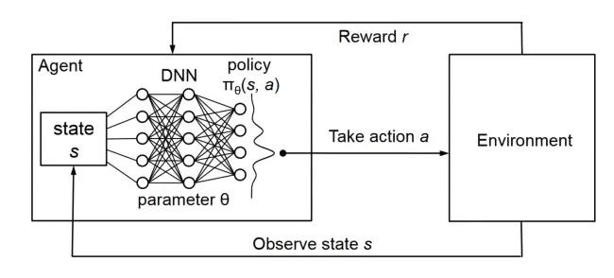
אלגוריתם DQN
על קצה המזלג

Slide 9

Q-Learning
לכל צמד (state, action) אפשר לתת ציון איכות Q, הנקבע לפי הפרס מהפעולה הנוכחית והפרסים העתידיים.
ערך Q גבוה יותר = מהלך טוב יותר.
אינטרקציה ← צבירת ניסיון ← הערכתQ מדויקת יותר ← בחירת פעולות טובות יותר
$$Q\left(s, a\right)=r+γ\max_{a′}{Q(s^{′},a^{′})}$$

Slide 10
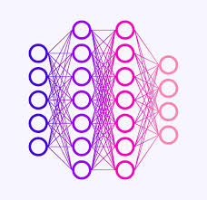


Deep Q-Learning
נשתמש ברשת נוירונים להערכת Q (Deep Q Network – DQN)
רגרסיה לא קלסיפיקציה!
-1 | -1 | -1 | -1 | -1 | -1 | -1 | -1 | -1 | -1 | -1 | -1
-1 | 0 | 0 | 0 | 0 | 0 | 0 | 0 | 0 | 0 | 0 | -1
-1 | 0 | 0 | 0 | 0 | 0 | 0 | 0 | 0 | 0 | 0 | -1
-1 | 0 | 0 | 0 | 0 | 0 | 0 | 0 | 0 | 0 | 0 | -1
-1 | 0 | 0 | 0 | 0 | 0 | 0 | 0 | .5 | 0 | 0 | -1
-1 | 0 | 0 | 0 | 0 | 0 | 0 | 0 | -.5 | 0 | 0 | -1
-1 | 0 | 0 | 0 | 0 | 0 | 0 | 0 | -.5 | 0 | 0 | -1
-1 | 0 | 0 | 0 | 0 | 0 | 0 | 0 | -.5 | 0 | 0 | -1
-1 | 0 | 1 | 0 | 0 | 0 | 0 | 0 | 0 | 0 | 0 | -1
-1 | 0 | 0 | 0 | 0 | 0 | 0 | 0 | 0 | 0 | 0 | -1
-1 | 0 | 0 | 0 | 0 | 0 | 0 | 0 | 0 | 0 | 0 | -1
-1 | -1 | -1 | -1 | -1 | -1 | -1 | -1 | -1 | -1 | -1 | -1
$$\vec{Q}$$
$$\max_{a}{\vec{Q}}$$
Action

Slide 11
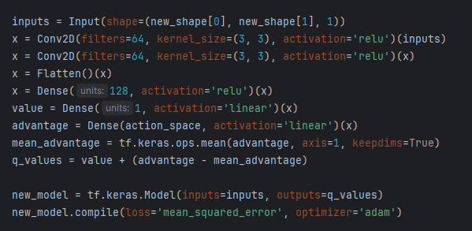
Architecture & Features
Convolution
Dueling network
Target network
Uniform experience replay
Vectorized environment

Slide 12
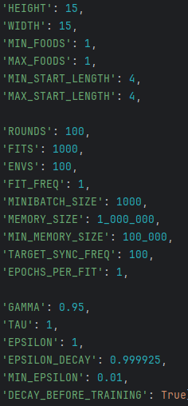
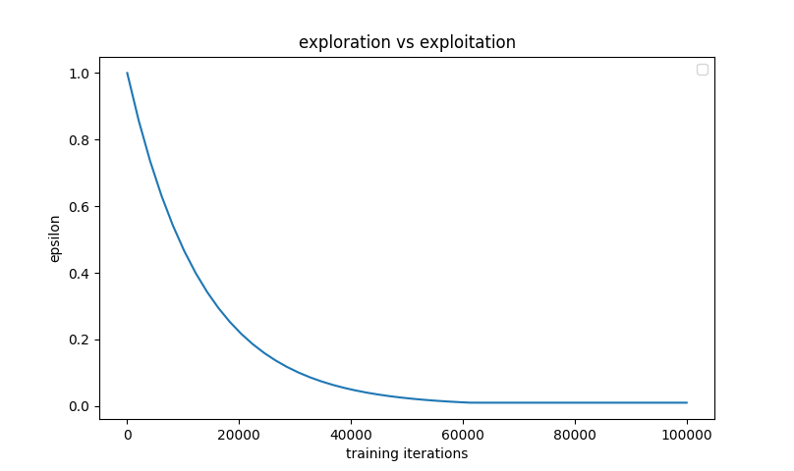
Hyperparameters Example

Slide 13
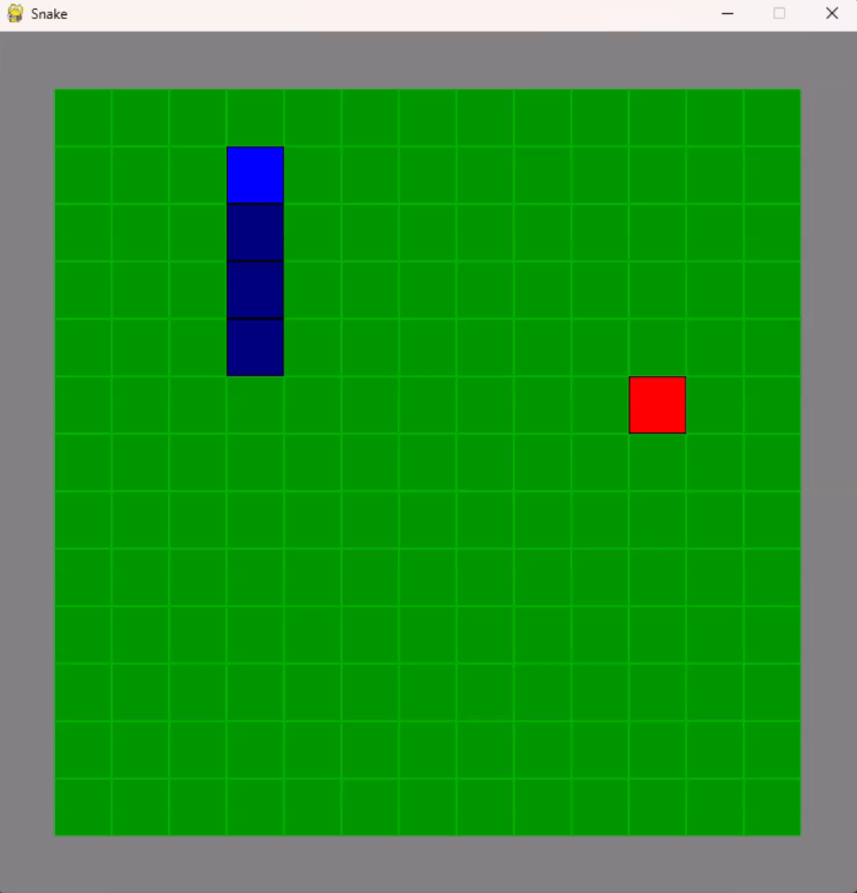
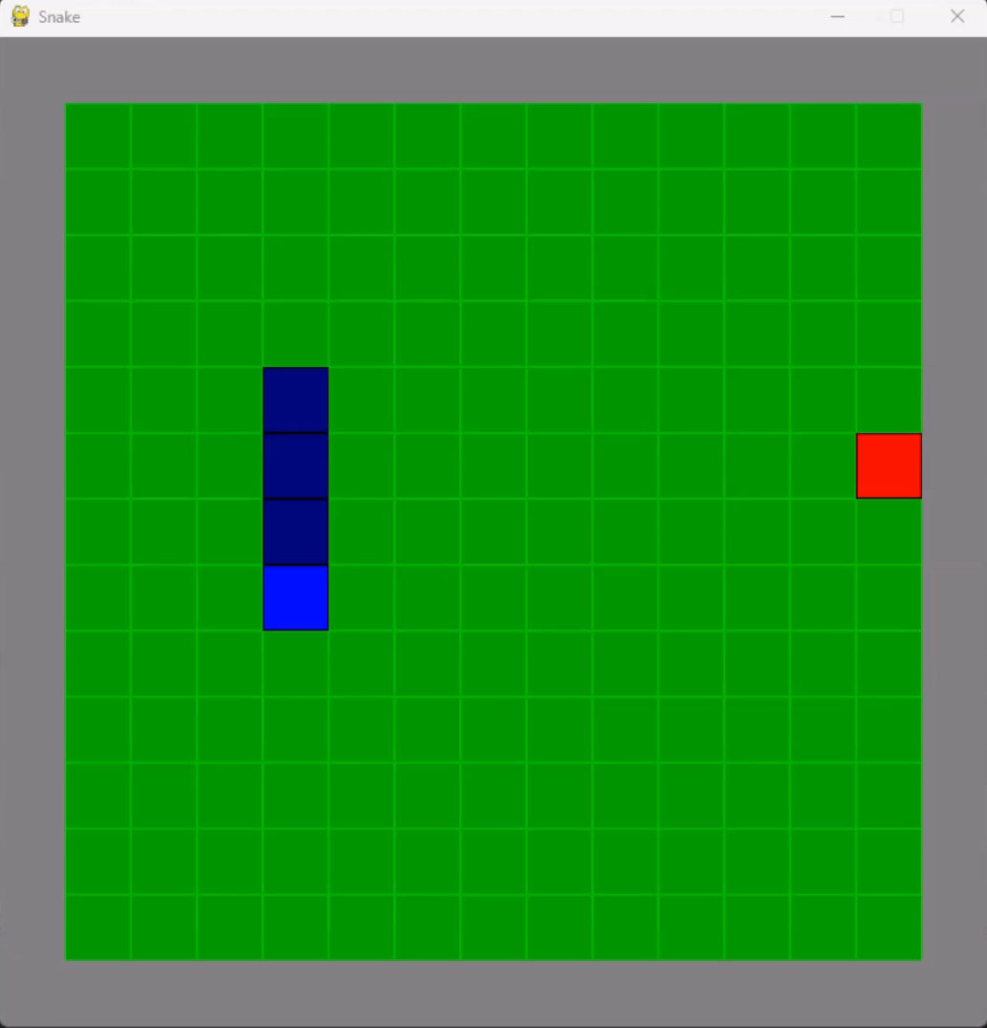
תוצאות
אחרי
לפני

Slide 14
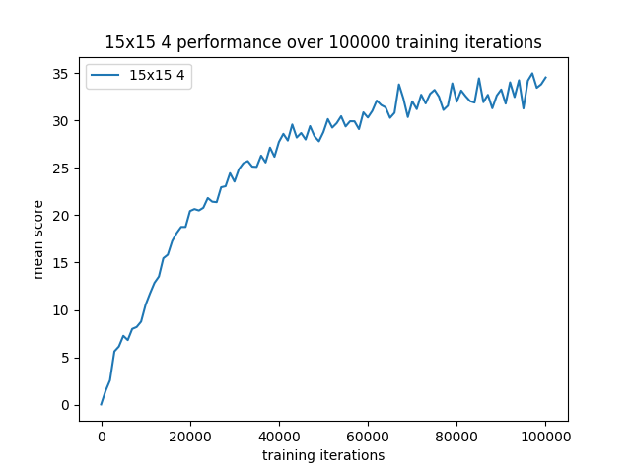
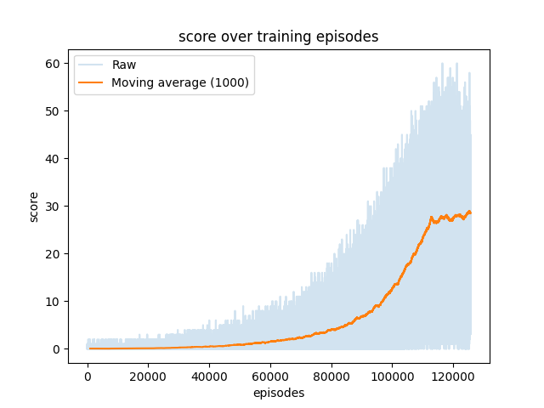
תוצאות
Evaluation score
Training score

Slide 15
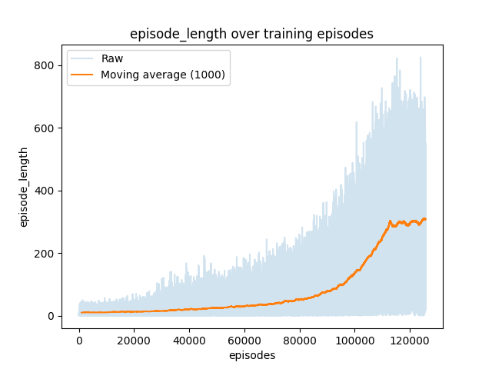
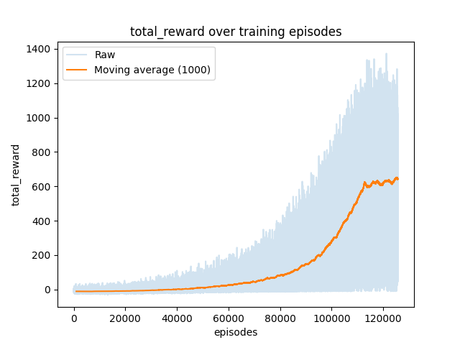
תוצאות
Episode length
Cumulative reward

Slide 16
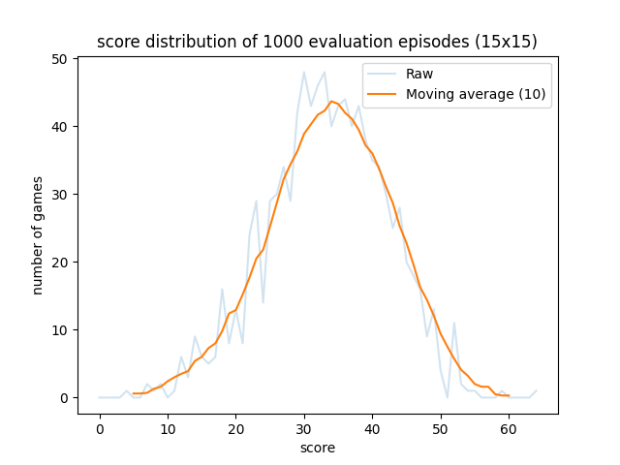
התפלגות ניקוד למשחק

Slide 17

אתגרים ופתרונות

Slide 18
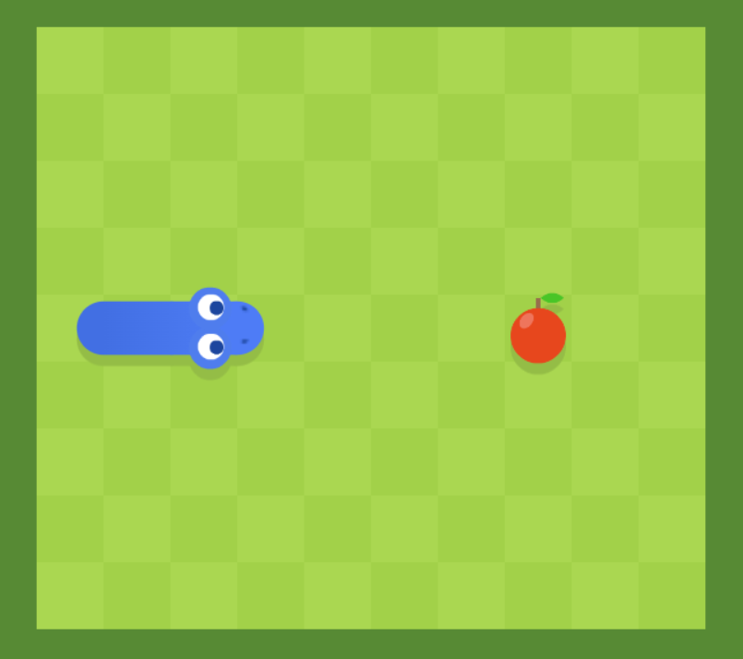
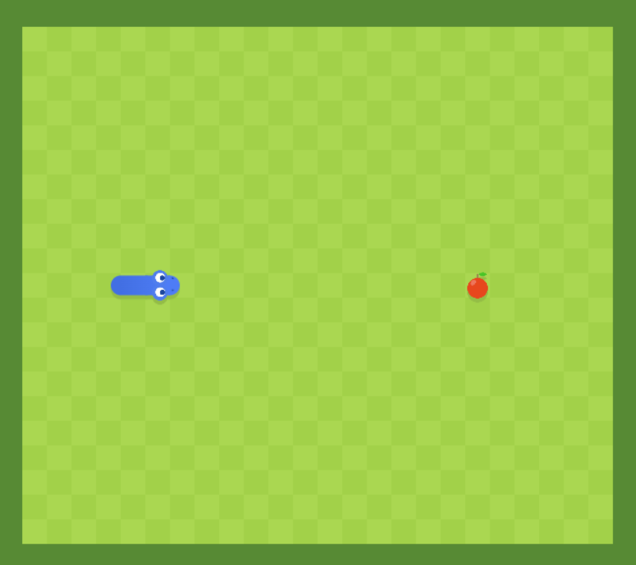
התכנסות איטית
על מנת שהסוכן "יבין" שכדאי לאכול תפוחים, צריך לאמן אותו על דוגמאות רבות של פרס מאכילת תפוח.
דוגמאות אלה שכיחות בלוחות קטנים אך נדירות בלוחות גדולים, במיוחד בתחילת האימון.
פתרונות
Deep Q-Learning from Demonstrations
Prioritized Experience Replay
הגדלת מודל מאומן על לוח קטן

Slide 19
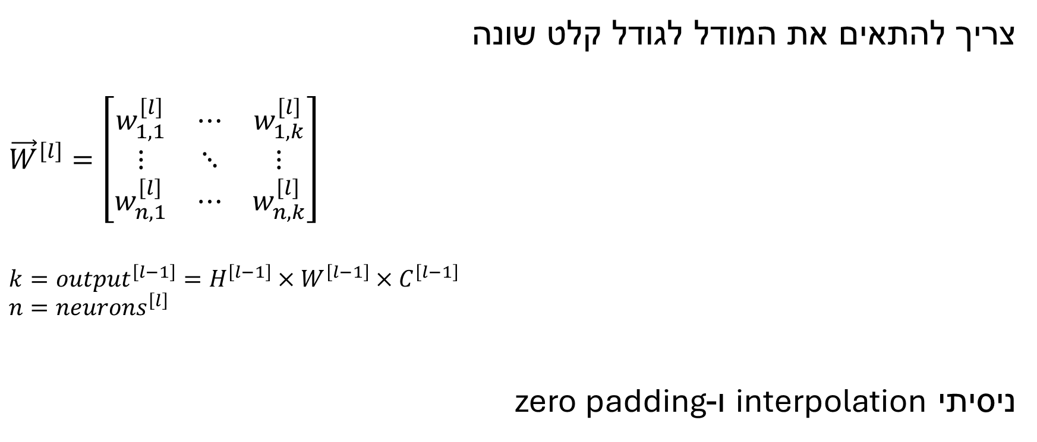
פתרון: הגדלת מודל מאומן
צריך להתאים את המודל לגודל קלט שונה
$${\vec{W}}^{\left[l\right]}=\left[\begin{matrix}w_{1,1}^{\left[l\right]} & ⋯ & w_{1,k}^{\left[l\right]} \\ ⋮ & ⋱ & ⋮ \\ w_{n,1}^{\left[l\right]} & ⋯ & w_{n,k}^{\left[l\right]}\end{matrix}\right]$$
$$k=output^{\left[l−1\right]}=H^{\left[l−1\right]}×W^{\left[l−1\right]}×C^{\left[l−1\right]}$$
$$n=neurons^{\left[l\right]}$$
ניסיתי interpolation ו-zero padding
השכבה שצריך לשנות
הביטוי גדל ← k גדל

Slide 20
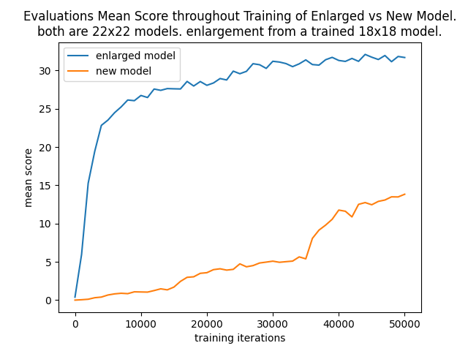
הגדלת מודל מאומן - תוצאות

Slide 21
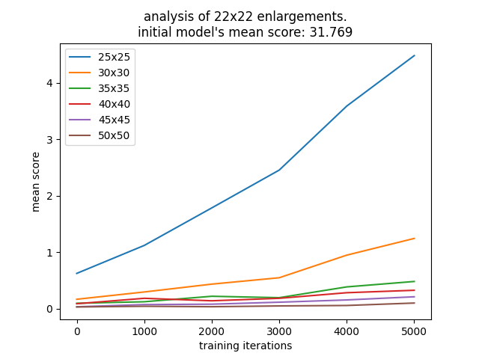
בכמה להגדיל?
אפשר לנסות לחזות את יעילות ההגדלה באמצעות אימון מקדים
Full training performance comparison

Slide 22
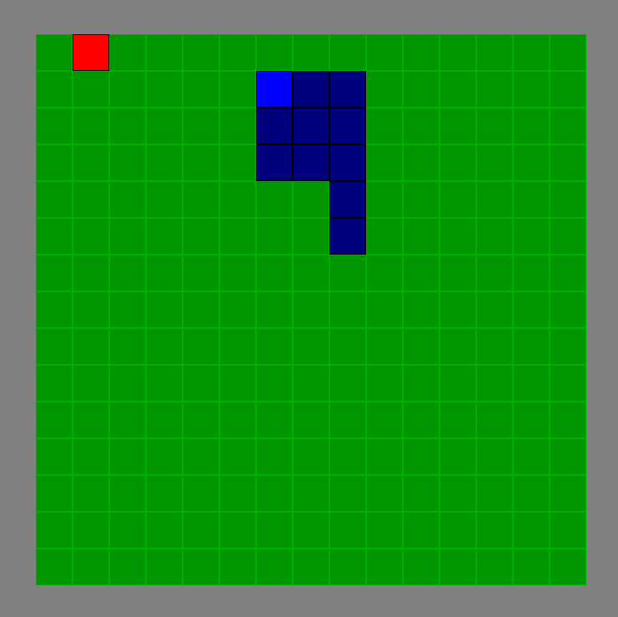
מצבים זהים לכאורה
הסוכן מקבל את המצב הנוכחי ללא מידע על העבר

Slide 23
הבעיה
0 ו-2 פעולות טובות, 1 פעולה גרועה
0 ו-1 פעולות טובות, 2 פעולה גרועה
2
2
0
0
1
הפעולה הבטוחה היחידה היא 0, והמצב הבא לא ודאי
(יינתן פידבק שונה בנסיבות שנדמות זהות)
1

Slide 24
פתרונות אפשריים
תנועה מוחלטת
ייצוג שונה לגוף הנחש
State Frame Stacking
כיוון התנועה כחלק מהקלט

Slide 25
פתרון: תנועה מוחלטת
0, 2 ו-3 פעולות טובות, 1 פעולה גרועה
0, 1 ו-3 פעולות טובות, 2 פעולה גרועה
3
2
0
3
1
1
2
0 ו-3 פעולות בטוחות והמצב בעקבותיהן ודאי
(יינתן פידבק דומה בנסיבות שנדמות זהות)
0

Slide 26
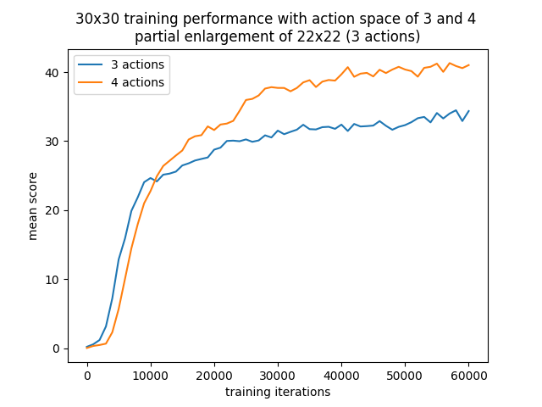
תנועה מוחלטת - תוצאות

Slide 27

אתגרים שטרם נפתרו

Slide 28
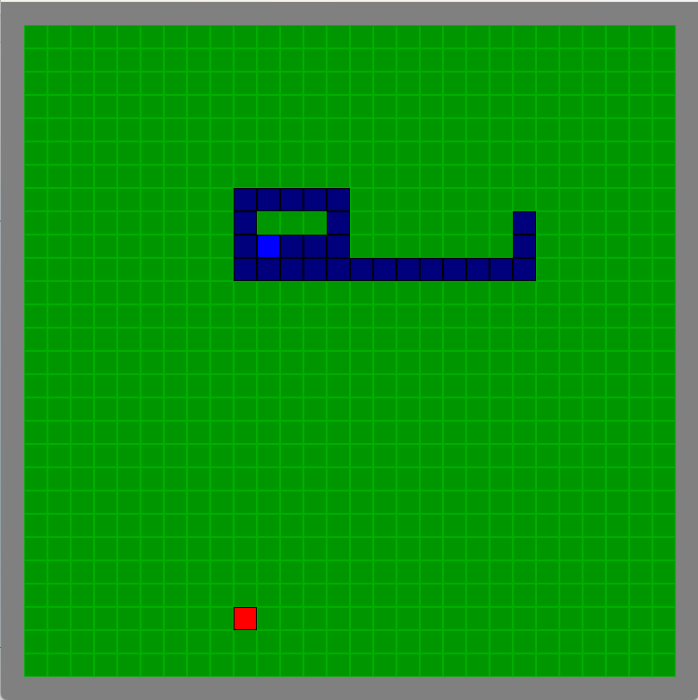
לכידה עצמית
Credit Assignment Problem (CAP) :
הסוכן מצליח לקשר בין פעולה לעונש עתידי הנובע ממנה רק עד גבול מסוים
מפריע לתכנון ארוך טווח
פתרונות אפשריים
N-step returns
Reward shaping
Monte Carlo

Slide 29
בחירת פרמטרים
Grid search
Meta learning

Slide 30

משאבי מחשוב
סביבה וקטורית – עזר
Minibatch גדול – עזר
אימון במקביל לאינטרקציה – זניח
הפתרון האמיתי הוא אימון על GPU בענן

Slide 31
סיכום
אימנתי בהצלחה סוכן RL למשחק Snake, בתשתית DQN שבניתי.
הסוכן למד לאכול תפוחים ולהימנע מפסילה מיידית ועתידית ברמה גבוהה.
מה למדתי?
להתמודד עם פרויקט תוכנה ארוך טווח
לימוד עצמי יעיל
עקרונות וניואנסים של RL, DQN וחקר ביצועים
צברתי ניסיון בשימוש בספריות כגון tensorflow, matplotlib, pygame
ובכלים כגון Profiling, Multiprocessing, Debugging

Slide 32

עבודת המשך
Transfer Learning: הפעלת המודל על וריאנטים לבדיקת ופיתוח חוסן (Robustness)
Meta Learning: אופטימיזציה לפרמטרים וארכיטקטורה
Multi Agent Reinforcement Learning: סביבות מורכבות יותר

Slide 33
הדגמה על לוח גדול

Slide 34
תודה רבה!

